Slide 1


Slide 2




TRƯỜNG ĐẠI HỌC SÀI GÒN
KHOA CÔNG NGHỆ THÔNG TIN
KHÓA LUẬN TỐT NGHIỆP
TINH CHỈNH MÔ HÌNH NGÔN NGỮ LỚN ĐỂ NHẬN DẠNG THỰC THỂ CÓ TÊN TIẾNG VIỆT
GIẢNG VIÊN HƯỚNG DẪN:
SINH VIÊN THỰC HIỆN:
PGS. TS. NGUYỄN TUẤN ĐĂNG
TRẦN HỬU HẬU - 3121411068
VÕ KHÁNH LINH - 3121411122

Slide 3

Mở đầu
Xử lý ngôn ngữ tự nhiên (NLP)
Tổng quan về bài toán NER
Nội dung
Các mô hình ngôn ngữ lớn (LLMs)
Tập dữ liệu PhoNER_COVID19
Thực nghiệm
Đánh giá kết quả
Kết luận và hướng phát triển

Slide 4


MỞ ĐẦU

Slide 5

LÝ DO CHỌN ĐỀ TÀI
1
NER là bài toán quan trọng trong NLP.
2
Tiếng Việt có cấu trúc ngôn ngữ đặc thù, ít dữ liệu.
3
PhoBERT là mô hình ngôn ngữ được thiết kế riêng cho tiếng Việt.
Notes:
Thứ nhất:
NER (Named Entity Recognition):
Là bài toán xác định và phân loại các thực thể có tên trong văn bản, ví dụ như tên người, địa điểm, tổ chức.
Tại sao NER quan trọng?
Là nền tảng cho nhiều ứng dụng NLP như chatbot, tìm kiếm thông tin, phân tích dữ liệu văn bản, trích xuất dữ liệu từ báo chí.
“Ví dụ, trong câu ‘Ông Nguyễn Văn A làm việc tại Hà Nội’, NER sẽ xác định ‘Nguyễn Văn A’ là tên người, ‘Hà Nội’ là địa danh.”
Thứ hai: Tiếng Việt là một ngôn ngữ có cấu trúc đặc thù, dữ liệu và công cụ hỗ trợ còn hạn chế.
Dùng dấu và thanh điệu, từ ghép, đa nghĩa.
Thêm vào đó, tài nguyên như tập dữ liệu lớn, công cụ gán nhãn, thư viện NLP dành riêng cho tiếng Việt vẫn còn rất hạn chế.
Thứ ba: PhoBERT là mô hình ngôn ngữ mạnh, được thiết kế riêng cho tiếng Việt.
PhoBERT huấn luyện trên tập dữ liệu tiếng Việt lớn.
Hiểu tốt ngữ cảnh tiếng Việt, tận dụng dữ liệu lớn thu thập từ web.
Cho kết quả NER tốt hơn so với các mô hình truyền thống.
Xuất phát từ những vấn đề trên, chúng em lựa chọn đề tài này

Slide 6
MỤC TIÊU NGHIÊN CỨU
1
Tìm hiểu và tinh chỉnh mô hình PhoBERT.
2
Áp dụng mô hình cho bài toán NER tiếng Việt.
3
Đánh giá hiệu suất và so sánh với RoBERTa.
Notes:
Tiếp theo, em xin trình bày phần mục tiêu nghiên cứu của khóa luận
1. Tìm hiểu mô hình PhoBERT và cách nó có thể ứng dụng vào bài toán nhận dạng thực thể có tên trong tiếng Việt.
Tìm hiểu PhoBERT:
PhoBERT là mô hình “tiền huấn luyện” cho tiếng Việt, xây dựng dựa trên kiến trúc BERT.
Không dùng PhoBERT “nguyên bản”, mà tiếp tục huấn luyện nó trên dữ liệu NER tiếng Việt.
Tinh chỉnh giúp mô hình “học” cách nhận diện thực thể trong văn bản tiếng Việt cụ thể hơn.
2.
Tiền xử lý dữ liệu văn bản tiếng Việt.
Sử dụng PhoBERT đã tinh chỉnh để dự đoán các thực thể có tên (NER).
3.
Đánh giá hiệu quả mô hình bằng các chỉ số chuẩn như Precision, Recall và F1-score, từ đó phân tích điểm mạnh và hạn chế.
Cuối cùng là so sánh với mô hình Roberta

Slide 7
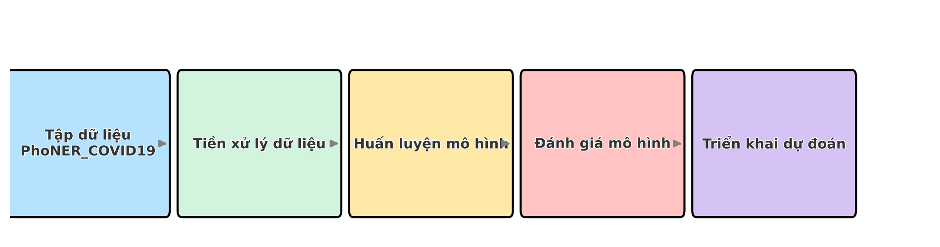
PHƯƠNG PHÁP THỰC NGHIỆM
Notes:
1. Tập dữ liệu PhoNER_COVID19:
Chúng em sử dụng tập dữ liệu chuyên biệt trong lĩnh vực y tế, được gán nhãn sẵn theo định dạng BIO, gồm nhiều loại thực thể như bệnh, tên người, tổ chức, thời gian,...
2. Tiền xử lý dữ liệu:
Dữ liệu được làm sạch, chuẩn hóa và token hóa phù hợp với đầu vào của PhoBERT.
3. Huấn luyện mô hình: Mô hình PhoBERT được tinh chỉnh trên tập huấn luyện
Để huấn luyện mô hình, nhóm em sử dụng thư viện HuggingFace Transformers kết hợp với Trainer, giúp đơn giản hóa toàn bộ quy trình huấn luyện, đánh giá và theo dõi mô hình.
4. Đánh giá mô hình:
Mô hình được đánh giá bằng các chỉ số như Precision, Recall và F1-score trên tập kiểm thử.
5. Triển khai dự đoán:
mô hình đã được huấn luyện được sử dụng để dự đoán thực thể trên các câu văn mới, kiểm nghiệm khả năng hoạt động thực tế.

Slide 8
Xử lý ngôn ngữ
tự nhiên (NLP)

Slide 9

GIỚI THIỆU VỀ NLP
Notes:
NLP (Natural Language Processing) là lĩnh vực trí tuệ nhân tạo giúp máy tính hiểu, phân tích và tạo ra ngôn ngữ tự nhiên
Là cầu nối giữa ngôn ngữ con người và máy tính.
Trên màn hình, chúng ta thấy một hình ảnh minh hoạ trực quan với một nhân vật nữ đang giao tiếp cùng máy tính.
Đây chính là một ví dụ điển hình cho khả năng của xử lý ngôn ngữ tự nhiên giúp máy tính hiểu, diễn giải và phản hồi ngôn ngữ của con người.
Các ứng dụng điển hình của NLP trong đời sống hiện nay bao gồm:
- Phân tích văn bản đăng một bài review trên Facebook, nhận biết cảm xúc là tích cực hay tiêu cực để đề xuất cho người khác.
- Nhận dạng giọng nói Khi bạn nói “Hey Siri” ,
- Dịch máy Google Dịch,
- Chatbot

Slide 10
Tổng quan về bài toán NER

Slide 11
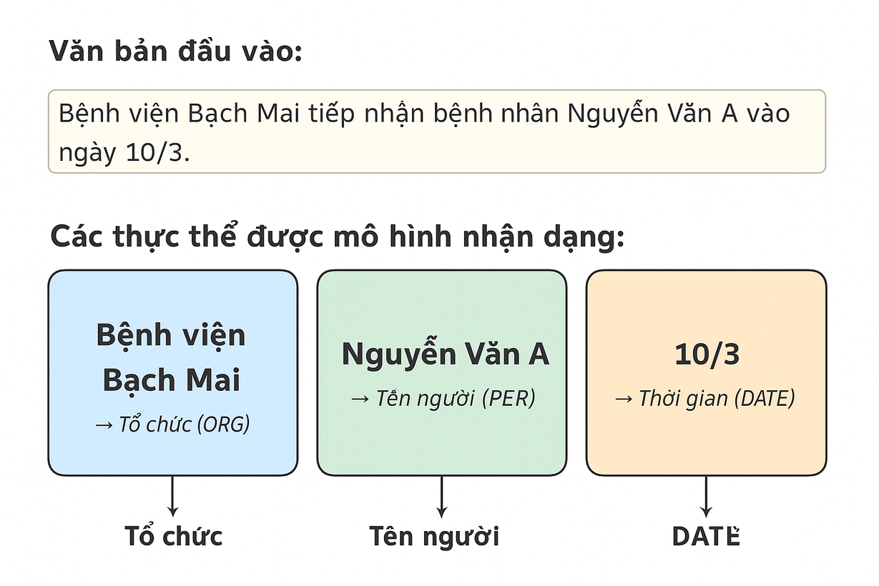
GIỚI THIỆU VỀ NER
Tìm và phân loại những thực thể có trong văn bản
Biến các thông tin phi cấu trúc thành những thông tin có cấu trúc.
Notes:
NER (Named Entity Recognition) là kỹ thuật giúp máy tính tự động tìm và phân loại các thực thể quan trọng trong văn bản, như tên người, tổ chức, địa điểm, ngày tháng…
Mục đích: Biến các thông tin phi cấu trúc (chữ, câu) thành thông tin có cấu trúc
Nhiệm vụ của NER là tìm và phân loại những thực thể có trong văn bản như:
+ Tên người (Person)
+ Tên tổ chức (Organization)
+ Tên địa điểm (Location)
đọc vd trên slide

Slide 12
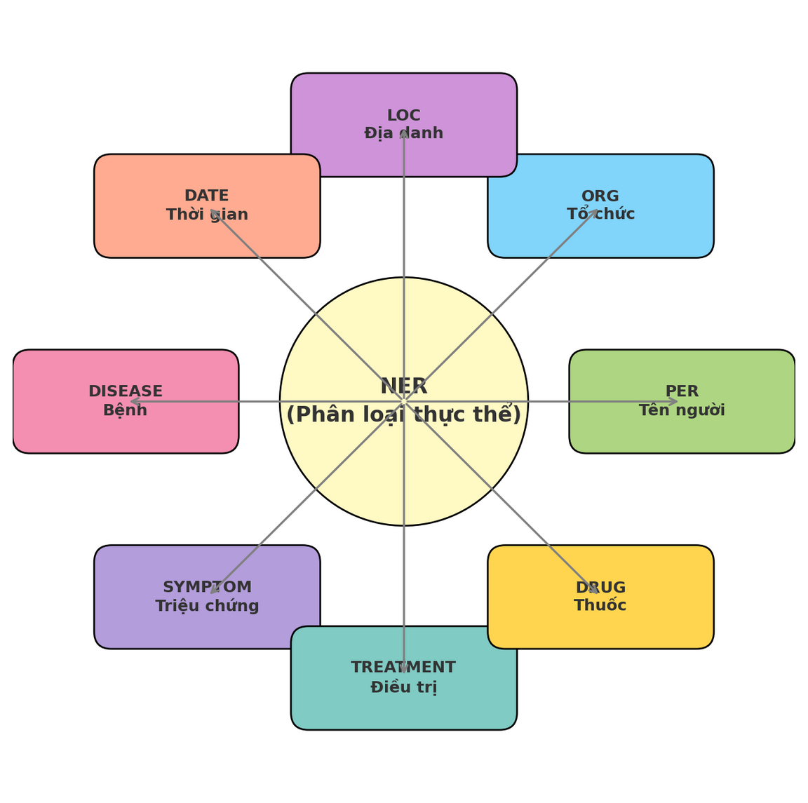
Phân loại thực thể
Notes:
Trong bài toán NER, thực thể sẽ phân loại thành nhiều nhóm dựa trên bản chất và vai trò của chúng trong văn bản.
1. PER (Person - Tên người)
2. ORG (Organization - Tổ chức)
3. LOC (Location - Địa danh)
4. TIME/DATE (Thời gian, ngày tháng)
bài toán NER còn có thể mở rộng theo từng lĩnh vực, chẳng hạn trong lĩnh vực y tế, bài toán NER sẽ cần xác định được các thực thể đặc thù như:
Tên bệnh (DISEASE)
Triệu chứng (SYMPTOM)
Loại thuốc (DRUG)
Liệu pháp điều trị (TREATMENT)

Slide 13
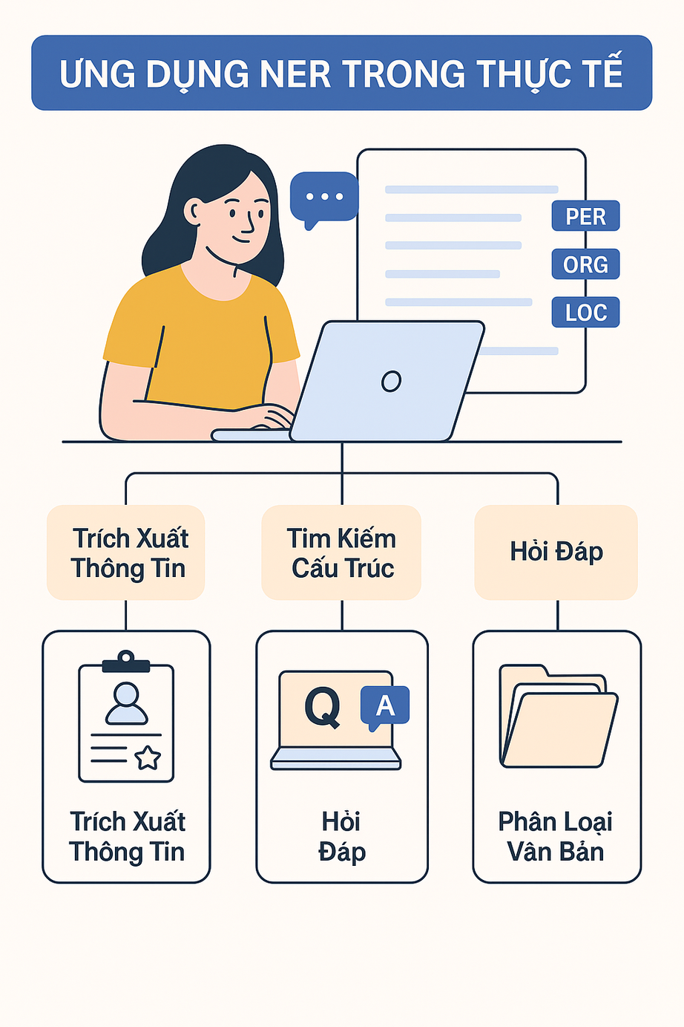
Ứng dụng NER
trong thực tế
Notes:
NER đóng vai trò là lớp trích xuất thông tin cơ bản, làm nền cho rất nhiều ứng dụng xử lý ngôn ngữ tự nhiên hiện đại, từ chatbot, tìm kiếm, đến phân tích dữ liệu chuyên sâu.
Ứng dụng thực tế của NER có trong nhiều lĩnh vực như:
Truyền thông và báo chí
Y tế, sức khỏe
Tài chính - ngân hàng
1 số ứng dụng cụ thể như
- Trích xuất thông tin trích xuất tên bệnh nhân, bác sĩ
- Hỏi đáp “Tôi muốn biết số dư tài khoản của Nguyễn Văn B?”, hệ thống chatbot sẽ nhận diện “Nguyễn Văn B”
- Phân loại văn bản bài báo liên quan đến “Vingroup”

Slide 14
Các mô hình ngôn ngữ lớn (LLMs)

Slide 15
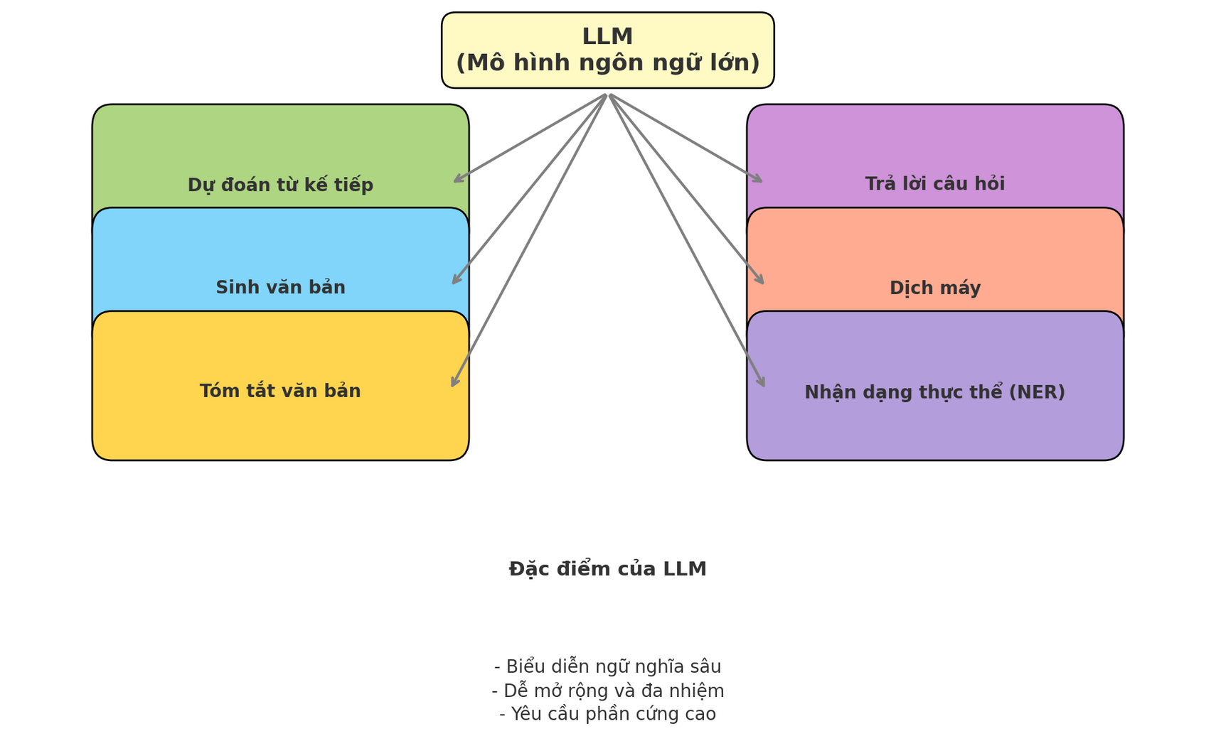
GIỚI THIỆU VỀ LLM
Được huấn luyện trên lượng dữ liệu ngôn ngữ khổng lồ nhằm học biểu diễn ngôn ngữ và hiểu ngữ cảnh ở mức độ sâu sắc.
Notes:
Mô hình ngôn ngữ lớn (Large Language Model - LLM) là một loại mô hình được huấn luyện trên lượng dữ liệu ngôn ngữ khổng lồ nhằm học biểu diễn ngôn ngữ và hiểu ngữ cảnh ở mức độ sâu sắc.
LÀ loại mô hình cho phép người dùng nhập ào 1 văn bản với nội dung bất kỳ, thường sẽ là các yêu cầu hoặc câu hỏi
Mô hình sẽ trả về câu trả lời dưới dạng văn bản thỏa mãn yêu cầu của người dùng
Các mô hình LLM có khả năng dự đoán từ kế tiếp Khi bạn nhắn tin trên điện thoại và hệ thống tự động gợi ý từ tiếp theo,
- sinh văn bản,
-trả lời các câu hỏi,
- tóm tắt văn bản,
- dịch máy,
-nhận dạng các thực thể có tên và nhiều tác vụ liên quan
đến NLP khác
Đặc điểm của mô hình LLM
− Học biểu diễn ngữ nghĩa sâu
− Khả năng mở rộng mạnh mẽ
− Dễ dàng áp dụng đa nhiệm
− Yêu cầu về phần cứng cao

Slide 16
CÁC MÔ HÌNH LLM TIÊU BIỂU TRONG NER
Các mô hình:
BERT
RoBERTa
PhoBERT
Notes:
các mô hình ngôn ngữ lớn (LLM) tiêu biểu được sử dụng rộng rãi trong bài toán Nhận dạng thực thể có tên – NER.
BERT
RoBERTa
PhoBERT
BERT – Mô hình nền tảng sử dụng kiến trúc Transformer hai chiều (cả trước và sau từ cần dự đoán), đặt nền móng cho NLP hiện đại. Google Search hiện nay dùng BERT
RoBERTa – Là phiên bản cải tiến từ BERT do Facebook phát triển RoBERTa được huấn luyện trên dữ liệu lớn hơn, không dùng một số kỹ thuật như “Next Sentence Prediction” nên học tốt hơn ở nhiều tác vụ.
PhoBERT – Đây là mô hình BERT được “Việt hóa”, huấn luyện trên dữ liệu tiếng Việt

Slide 17
PHOBERT - MÔ HÌNH CHO TIẾNG VIỆT
Mô hình ngôn ngữ lớn được huấn luyện chuyên biệt cho tiếng Việt.
Dựa trên kiến trúc RoBERTa
Dữ liệu huấn luyện: 20GB văn bản tiếng Việt
2 phiên bản: base , large
Notes:
PhoBERT là một mô hình ngôn ngữ lớn (LLM) được huấn luyện chuyên biệt cho tiếng Việt. Nó được xây dựng dựa trên kiến trúc của RoBERTa nhưng thay đổi phần tokenizer để phù hợp với đặc thù tiếng Việt
PhoBERT được phát triển bởi VinAI Research và đã đạt hiệu suất vượt trội trong nhiều tác vụ NLP, đặc biệt là bài toán Nhận dạng thực thể có tên (NER) trong tiếng Việt.
Dữ liệu dùng để huấn luyện rất lớn – khoảng 20GB văn bản tiếng Việt sạch từ báo chí, diễn đàn, Wikipedia,…
PhoBERT có hai phiên bản:
PhoBERT-base: 135 triệu tham số.
PhoBERT-large: 370 triệu tham số.
Tôi chọn PhoBERT-base vì nó cân bằng tốt giữa tốc độ, chi phí và độ chính xác.
Với hầu hết các ứng dụng PhoBERT-base đã đáp ứng rất tốt mà không đòi hỏi hạ tầng mạnh như bản large.

Slide 18
Tối ưu về hiệu suất cho tiếng Việt
ƯU ĐIỂM
CỦA PHOBERT
Hiệu quả ngữ nghĩa cao
Xử lý một cách hiệu quả hiện tượng đồng âm dị nghĩa và từ đa nghĩa trong tiếng Việt
Notes:
Ưu điểm của mô hình PhoBERT:
Tối ưu về hiệu suất cho tiếng Việt: Nhờ tokenizer word-level phù hợp với ngữ pháp tiếng Việt
Học ngữ nghĩa sâu sắc
Mô hình được huấn luyện
hoàn toàn trên bộ dữ liệu bằng tiếng Việt, nên có thể hiểu được các mẫu ngữ nghĩa, cấu trúc cú pháp đặc thù của tiếng Việt.
Khi phân tích bình luận mạng xã hội, PhoBERT hiểu các cách viết tắt, cách dùng tiếng lóng của người Việt tốt hơn các mô hình quốc tế.
Khi khách hàng hỏi chatbot: “Chuyển khoản giúp mình”, PhoBERT hiểu đây là hành động tài chính, không nhầm lẫn với nghĩa chuyển đồ vật.
Từ “bàn” trong “cái bàn học” (đồ vật) khác với “bàn công việc” (hành động thảo luận). PhoBERT xác định được đúng nghĩa dựa trên ngữ cảnh câu.
mô hình PhoBERT có thể phân biệt các từ đồng âm dựa vào ngữ cảnh sâu hai chiều, điều mà các mô hình dựa trên embedding truyền thống hoặc BERT đa ngôn ngữ (mBERT) không làm tốt.

Slide 19
TẬP DỮ LIỆU PhoNER_COVID19

Slide 20
COVID-19 NAMED ENTITY RECOGNITION FOR VIETNAMESE
Xây dựng bởi VinAI Research
Dựa trên các tin tức về COVID-19
35.000 thực thể, trên 10.000 câu, thuộc 10 loại thực thể
Chia thành train, dev, test
Notes:
PhoBERT là một mô hình ngôn ngữ lớn (LLM) được huấn luyện chuyên biệt cho tiếng Việt. Nó được xây dựng dựa trên kiến trúc của RoBERTa nhưng thay đổi phần tokenizer để phù hợp với đặc thù tiếng Việt
PhoBERT được phát triển bởi VinAI Research và đã đạt hiệu suất vượt trội trong nhiều tác vụ NLP, đặc biệt là bài toán Nhận dạng thực thể có tên (NER) trong tiếng Việt.
Dữ liệu dùng để huấn luyện rất lớn – khoảng 20GB văn bản tiếng Việt sạch từ báo chí, diễn đàn, Wikipedia,…
PhoBERT có hai phiên bản:
PhoBERT-base: 135 triệu tham số.
PhoBERT-large: 370 triệu tham số.

Slide 21
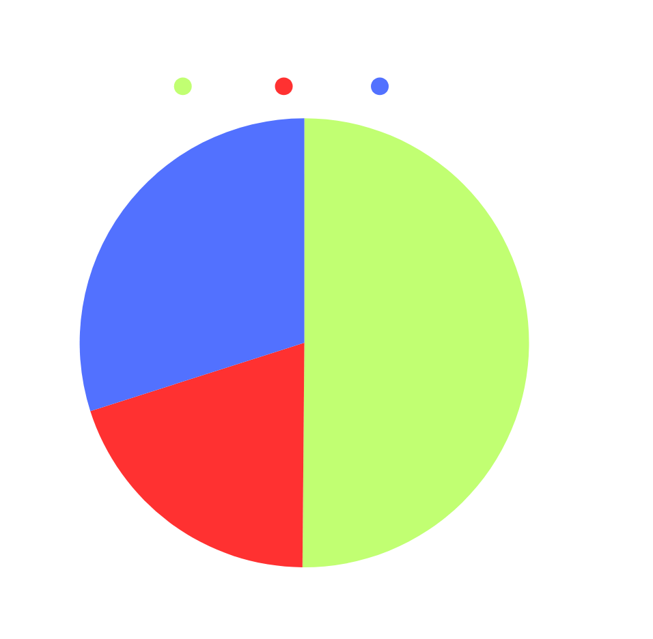
THỐNG KÊ DỮ LIỆU
Tập dữ liệu | Số câu
Train | 5027
Dev | 3000
Test | 2000
Notes:
Giống như khi bạn ôn thi:
Tài liệu bạn học là train
Đề kiểm tra giữa kỳ là dev
Đề thi cuối kỳ là test
Nhờ chia như vậy, mô hình tránh bị “học vẹt”, giúp đánh giá chính xác khả năng “giải quyết đề mới” của AI.
train cần đủ lớn để học
train quá nhỏ bị underfitting
dev quá nhỏ không đủ để tối ưu
test quá nhỏ k đánh giá được chính xác mô hình

Slide 22
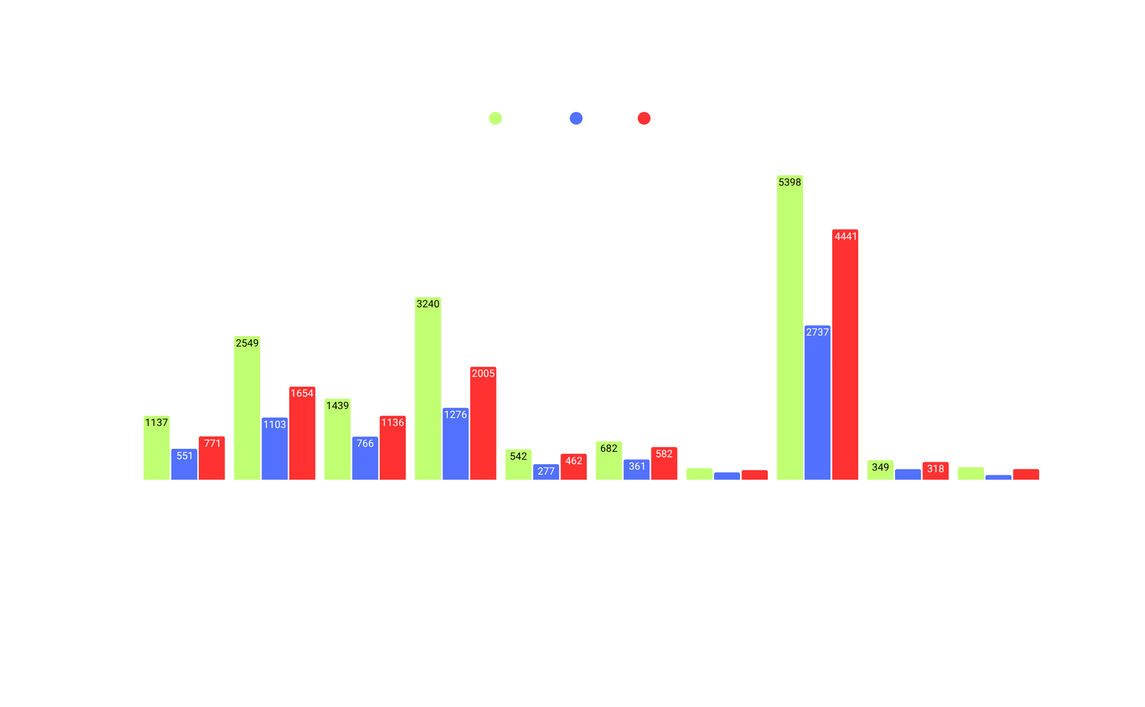
Số lượng các thực thể trong tập dữ liệu
Notes:
tập dữ liệu của chúng ta rất đa dạng về các loại thực thể
Các thực thể ít xuất hiện hơn như JOB hay TRANSPORTATION có số lượng nhỏ,
dữ liệu các thực thể này đều có mặt ở mọi tập, giúp đánh giá công bằng hơn.

Slide 23
THỰC NGHIỆM

Slide 24
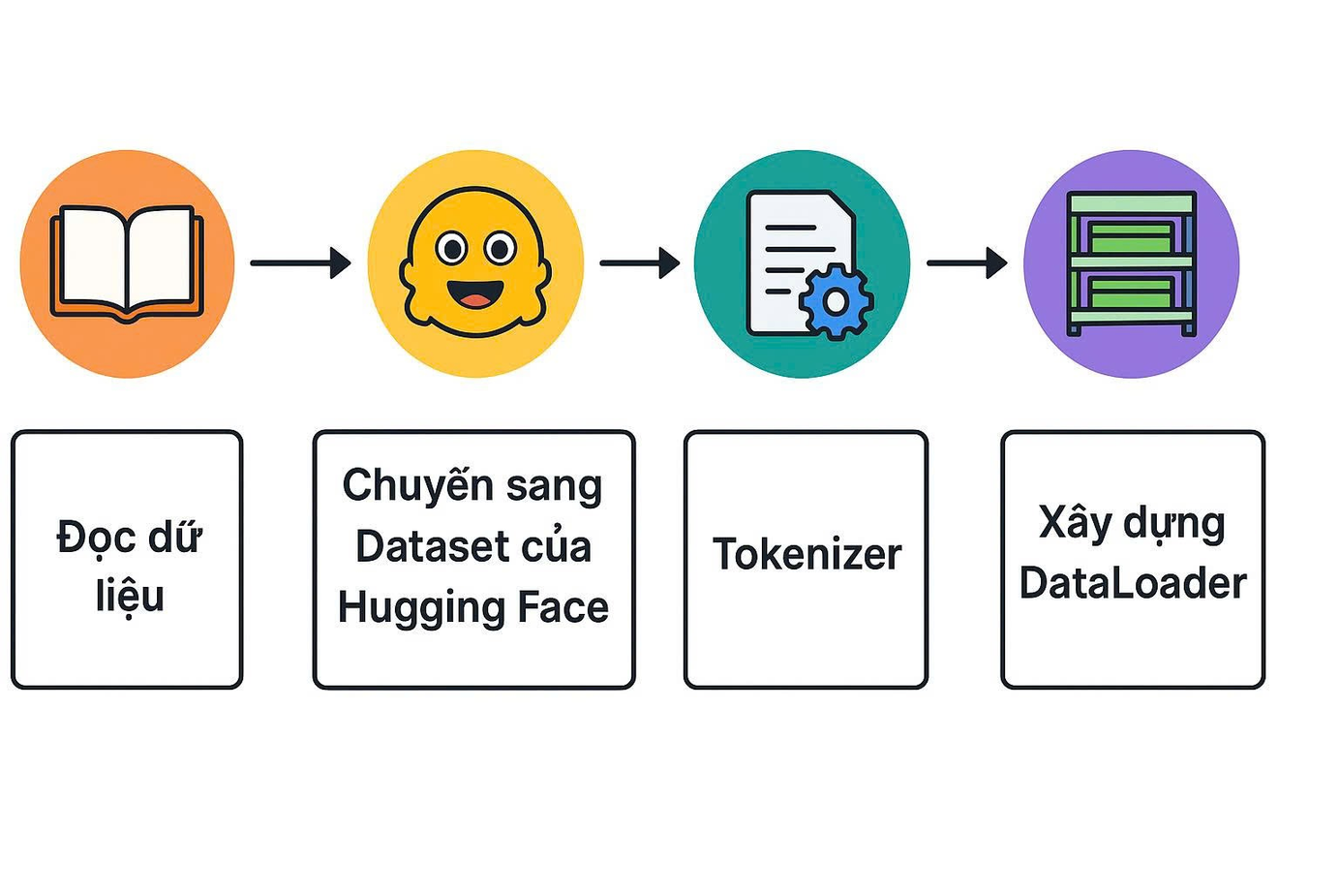
TỔNG QUAN QUÁ TRÌNH TINH CHỈNH

Slide 25

ĐỌC DỮ LIỆU
Đọc file CoNLL, tách câu và nhãn.
Mục đích: Chuyển dữ liệu thô thành list token và label.
Notes:
Hàm read_conll(file_path) thực hiện đúng nhiệm vụ đọc file CoNLL, gom token và nhãn thành từng câu (sentence), lưu vào list, và trả về sentences, sentence_labels, unique_labels.
Đọc dữ liệu train/dev/test đều dùng hàm này.

Slide 26
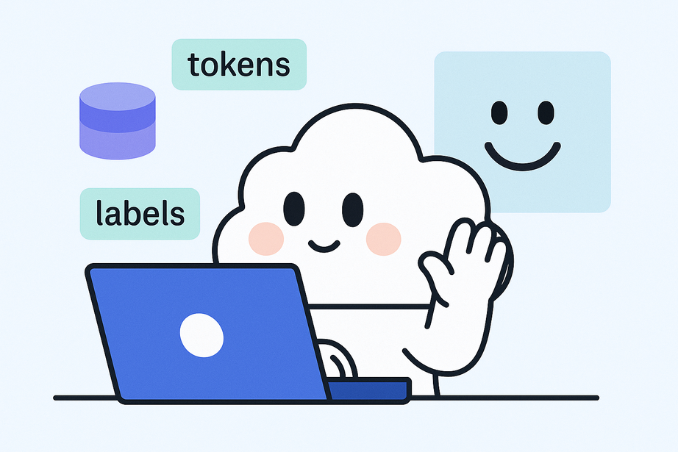
CHUYỂN SANG DATASET CỦA HUGGING FACE
Chuẩn hóa và chuyển dữ liệu sang format chuẩn của Hugging Face.
Mục đích: Sẵn sàng cho các bước xử lý và huấn luyện sau.
Notes:
Tách từng câu thành array qua hàm process_string_to_array (tokens, labels dạng list các từ/nhãn).
Chuyển sang Dataset của Hugging Face: HFDataset.from_dict(train_dataset) (HFDataset giả định là datasets.Dataset).
In sample kiểm tra đúng format.

Slide 27
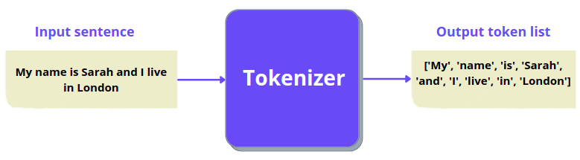
TOKENIZER
Tokenize dữ liệu bằng PhoBERT
Mục đích: Đảm bảo mô hình đọc được input và nhãn phù hợp.
Notes:
Hàm convert_examples_to_features: dùng PhoBERT tokenizer, subword-tokenize từng từ, mapping label đầu subword, các subword sau gán pad_label_id = -100.
Các feature (input_ids, attention_mask, labels) được tạo đúng chuẩn input cho model NER Hugging Face.

Slide 28
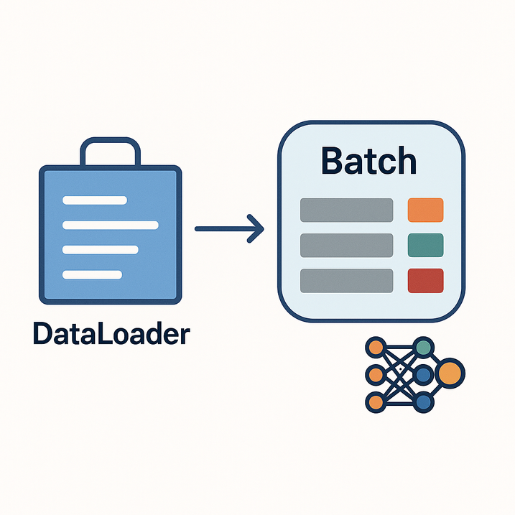
XÂY DỰNG DATALOADER
Tạo DataLoader PyTorch cho huấn luyện NER.
Mục đích: Tối ưu batch input cho quá trình training.
Notes:
Class NERDataset(Dataset) nhận list feature và trả về tensor cần thiết (input_ids, attention_mask, labels) cho mỗi batch.
Dataset này được dùng trực tiếp trong Trainer của Hugging Face để tạo DataLoader ngầm.

Slide 29
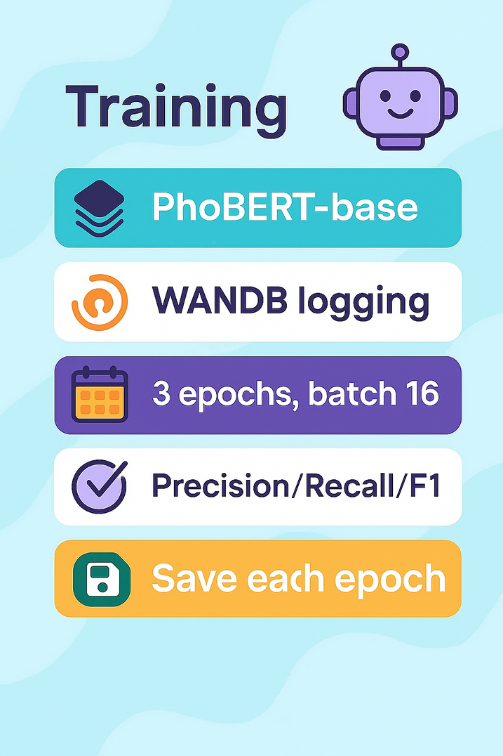
HUẤN LUYỆN
Notes:
- PhoBERT-base
Ở bước này, chúng ta sử dụng PhoBERT-base, một pretrained model mạnh cho tiếng Việt, làm backbone để huấn luyện bài toán nhận diện thực thể (NER).
- WandB Logging
Quá trình huấn luyện được theo dõi, trực quan hóa bằng Weights & Biases (WandB).
loss, các chỉ số đánh giá, learning curve… đều được log và lưu lại, hỗ trợ phân tích và debug hiệu quả.
Đây là thiết lập giúp cân bằng giữa hiệu năng và tốc độ, phù hợp với tài nguyên tính toán thông thường.
- 3 chỉ số quan trọng: Precision, Recall và F1-score.
- Sau mỗi epoch, checkpoint của mô hình sẽ được lưu lại.
Điều này giúp ta có thể quay lại checkpoint bất kỳ khi cần, hoặc chọn mô hình tốt nhất qua từng epoch để deploy.

Slide 30
DEMO NHẬN DẠNG THỰC THỂ

Slide 31
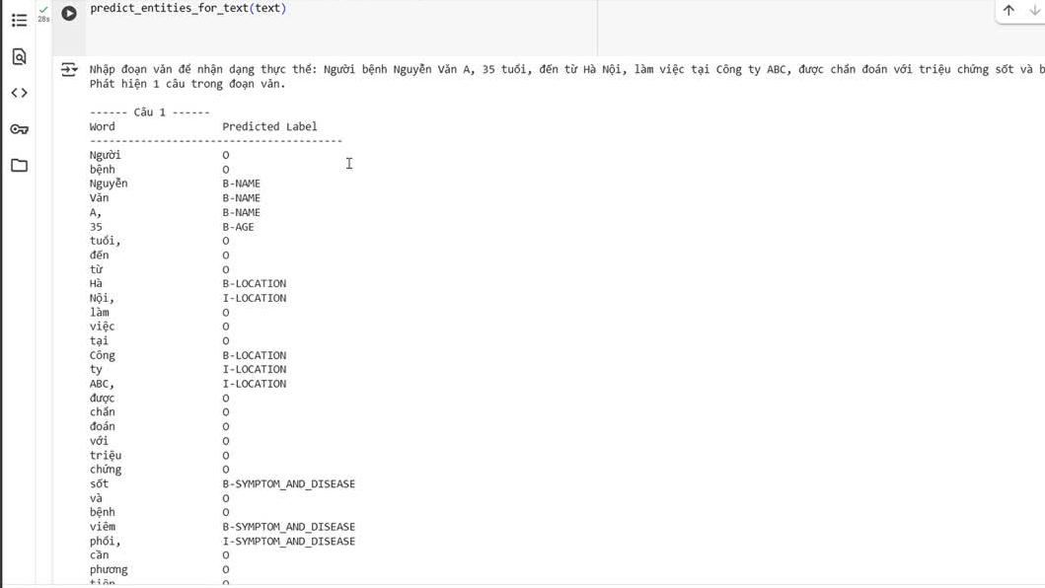
Notes:
PhoBERT là một mô hình ngôn ngữ lớn (LLM) được huấn luyện chuyên biệt cho tiếng Việt. Nó được xây dựng dựa trên kiến trúc của RoBERTa nhưng thay đổi phần tokenizer để phù hợp với đặc thù tiếng Việt
PhoBERT được phát triển bởi VinAI Research và đã đạt hiệu suất vượt trội trong nhiều tác vụ NLP, đặc biệt là bài toán Nhận dạng thực thể có tên (NER) trong tiếng Việt.
Dữ liệu dùng để huấn luyện rất lớn – khoảng 20GB văn bản tiếng Việt sạch từ báo chí, diễn đàn, Wikipedia,…
PhoBERT có hai phiên bản:
PhoBERT-base: 135 triệu tham số.
PhoBERT-large: 370 triệu tham số.

Slide 32
ĐÁNH GIÁ KẾT QUẢ

Slide 33
Kết quả đánh giá trên tập Dev
Kết quả đánh giá trên tập Test
Chỉ số đánh giá | Giá trị
Test loss | 0.0650
Predicision | 0.9435
Recall | 0.9603
F1-score | 0.9519
Chỉ số đánh giá | Giá trị
Test loss | 0.0755
Predicision | 0.9326
Recall | 0.9501
F1-score | 0.9413
Notes:
Precision (Độ chính xác)
Recall (Độ nhạy, Tỷ lệ phát hiện):
F1-score: Trung bình điều hòa của Precision và Recall
Hữu ích khi cần đánh giá tổng thể, đặc biệt khi Precision và Recall có sự chênh lệch lớn.
Loss là khoảng cách giữa vector nhãn thực và vector nhãn model predict ra , model dự đoán càng lệch so với giá trị thực thì Loss (độ sai) càng to và ngược lại
Nó đo xem mô hình dự đoán “tự tin” đúng bao nhiêu so với đáp án thực sự.
Trường hợp tốt:
Nếu ảnh là “con mèo” và mô hình dự đoán xác suất “con mèo” = 0.99, loss sẽ rất thấp.
Trường hợp xấu:
Nếu ảnh là “con mèo” nhưng mô hình dự đoán “con chó” 0.6, “con mèo” 0.4, loss sẽ cao hơn vì mô hình kém tự tin hoặc đoán sai.

Slide 34
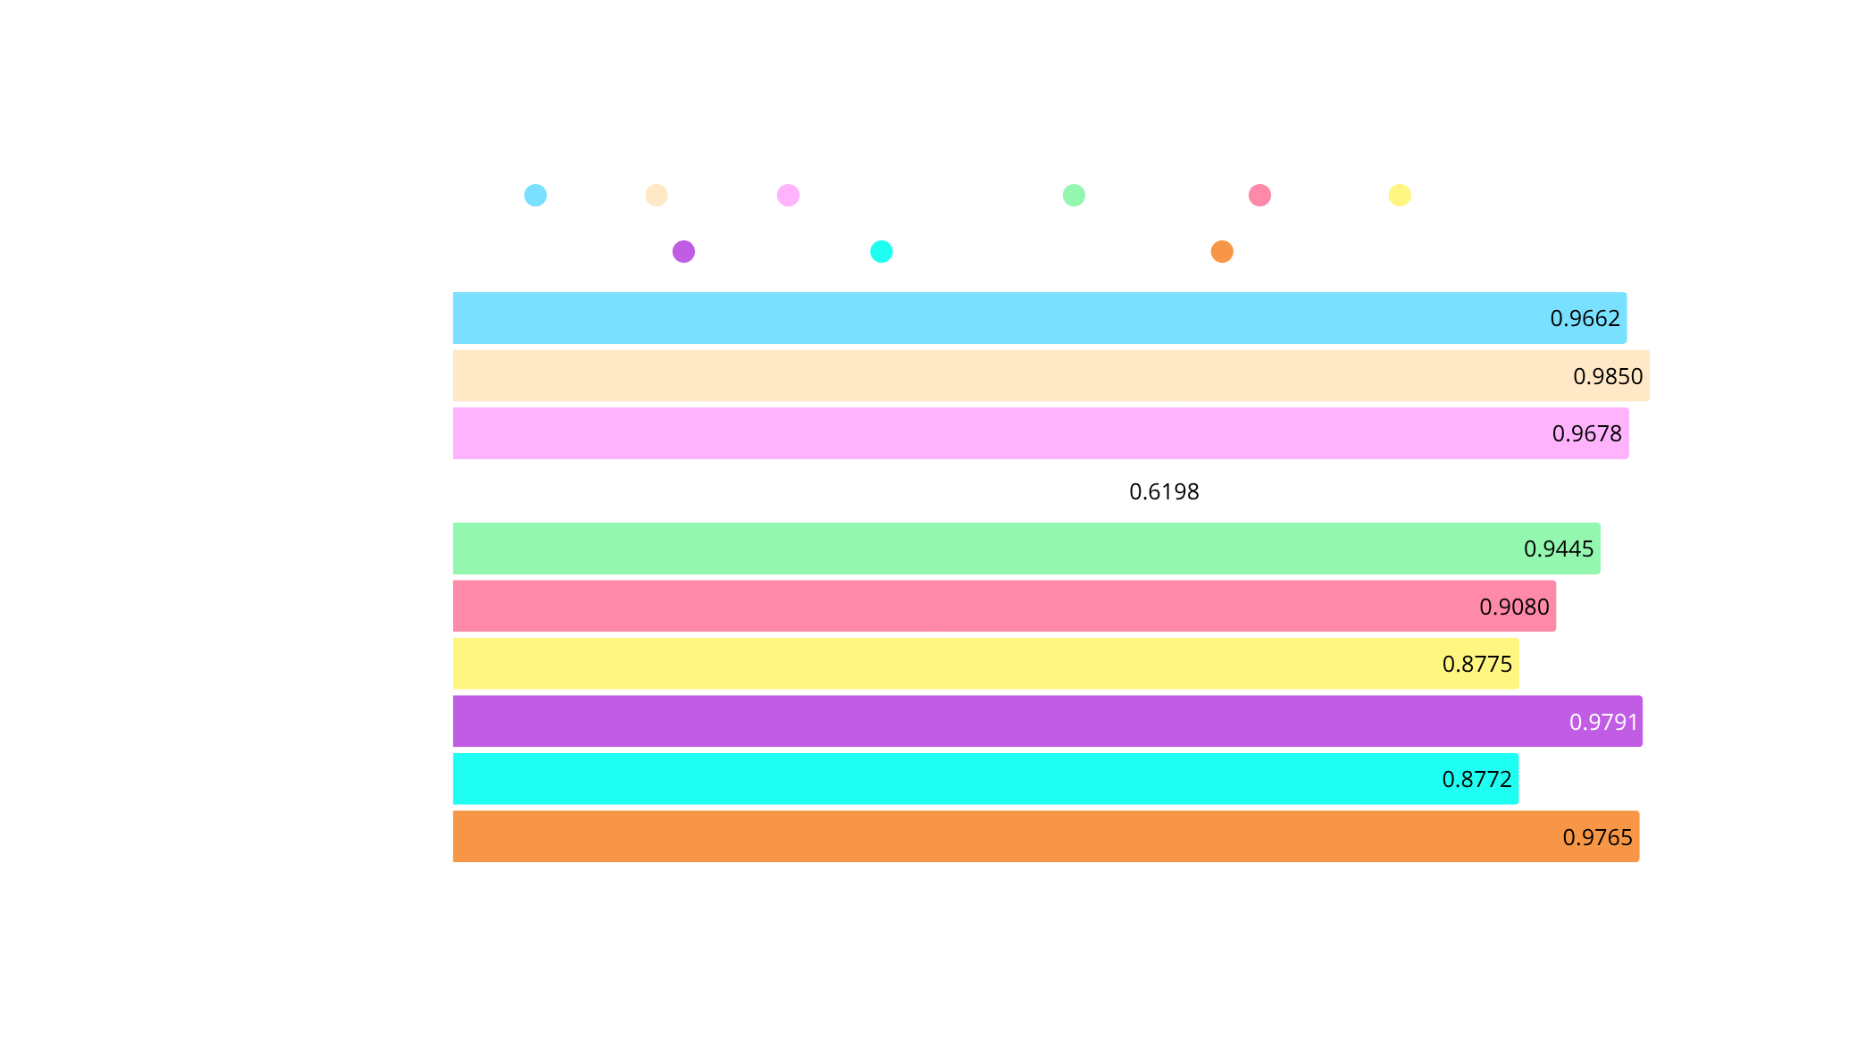
Kết quả đánh giá theo từng loại thực thể
Notes:
Mô hình đạt độ chính xác rất cao trên hầu hết các loại thực thể, nổi bật nhất
Một số thực thể phức tạp hơn như JOB và ORGANIZATION
- Ngữ cảnh đa dạng ví dụ: "bác sĩ", "kỹ sư", "giám đốc", hoặc các mô tả công việc như "làm việc tại nhà máy", "chuyên viên marketing".
- Dữ liệu huấn luyện hạn chế: (slide 22)
Ví dụ 2:
Câu: “Chị ấy làm việc tại nhà máy sản xuất xe máy.”
→ Cụm “làm việc tại nhà máy sản xuất xe máy” mô tả công việc nhưng không có tên nghề nghiệp rõ ràng, khiến mô hình khó nhận diện chính xác.

Slide 35
So sánh với mô hình RoBERTa
Chỉ số đánh giá | PhoBert | RoBerta
Test loss | 0.0755 | 0.1698
Predicision | 0.9326 | 0.9153
Recall | 0.9501 | 0.9180
F1-score | 0.9413 | 0.9167
PhoBERT cho kết quả vượt trội hơn RoBERTa
Hiệu quả nhận dạng thực thể cao
Notes:
PhoBERT cho kết quả vượt trội hơn RoBERTa trên cả 4 chỉ số đánh giá (loss, precision, recall, F1).
Điều này phù hợp vì PhoBERT là mô hình huấn luyện trên tập dữ liệu tiếng Việt lớn, còn RoBERTa là mô hình đa ngôn ngữ mạnh mẽ, nhưng không được huấn luyện chuyên biệt cho tiếng Việt

Slide 36
KẾT LUẬN VÀ HƯỚNG PHÁT TRIỂN

Slide 37
Mục tiêu đạt được
Tinh chỉnh và đánh giá mô hình PhoBERT cho NER tiếng Việt
So sánh và xác định hiệu suất của mô hình PhoBERT với mô hình RoBERTa
Nhận diện tốt các thực thể trong văn bản Tiếng Việt

Slide 38
Hạn chế của thực nghiệm
Dữ liệu dùng để huấn luyện chưa đủ đa dạng
Mô hình cần nhiều thời gian để huấn luyện, phần cứng tương đối mạnh

Slide 39
Hướng phát triển
Mở rộng bộ dữ liệu
Áp dụng mô hình để tích hợp vào các hệ thống thực tế như chatbot y tế, hệ thống hổ trợ chuẩn đoán,...
Notes:
Mở rộng bộ dữ liệu
Tiếp tục thu thập và gán nhãn thêm dữ liệu đa dạng hơn để tăng độ chính xác và khả năng tổng quát của mô hình.
Tích hợp vào hệ thống thực tế
Ứng dụng mô hình vào các hệ thống như chatbot y tế, hỗ trợ tra cứu, giải đáp tự động, hoặc hệ thống hỗ trợ chẩn đoán giúp bác sĩ, nhân viên y tế tra cứu thông tin nhanh chóng và chính xác hơn.

Slide 40
Cảm ơn Thầy/Cô đã lắng nghe

